Slide 1
Dalma[Re] In the Console Engine by 1410오지훈

Slide 2
목차
고마운 사람들(Thanks)
프로그램 제작 의도
프로그램 구조
콘솔 엔진 UML
멤버변수 & 멤버함수 설명
전작과의 차이점
게임 시연
소감

Slide 3
고마운 사람들(Thanks)
3학년 고동건 선배님
엄민기 선생님

Slide 4
프로그램 제작 의도
1학년인 상태에서 별도의 외부 라이브러리 없이
C++과 콘솔로 만들 수 있는 최고의 프로그램을 만들고 싶었다.

Slide 5
프로그램 구조
Console Engine
Scene
Game Object
Component
Game Objects()
Update()
Remove()
Components()
Update()
Remove()
Awake()
Start()
Update()
Remove()

Slide 6
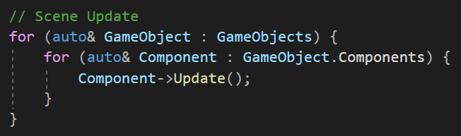
프로그램 처리 흐름
Console Engine
Key Input
Scene Update
코드화
(반복)
Graphic Render
Delta Time

Slide 7
콘솔 엔진 UML
Graphic
- CameraPos : Vector3f* - m_ScreenSize : Vector3i* - m_HalfScreenSize : Vector3f* - CameraRotate : Vector3i* - m_Screen : CHAR_INFO* - m_Depth : int* - m_Instance : static Graphic* …
- Graphic() - ~Graphic() - Render() : void - Release() : static void - GetInstance() : static Graphic& + Text(Vector3i, string) : void + Fill(Vector3f, Vector3f, EnumColor) : void …
Console Engine
- m_FPS : float - UpdateScene : SceneManager& = SceneManager::GetInstance()
+ ConsoleEngine() + Run(wstring, int) : void + Release() : static void
<T, enable_if_t = true>

Slide 8
멤버변수 설명
[ Console Engine ]
m_FPS : float
초당 프레임을 저장하는 변수입니다.
UpdateScene : SceneManager&
현재 업데이트할 씬을 불러옵니다.
[ Graphic ]
CameraPos : Vector3f*
현재 카메라의 위치를 가리킵니다.
m_ScreenSize : Vectro3i*
현재 카메라의 사이즈를 저장하는 변수입니다.
- m_HalfScreenSize : Vector3f*
현재 카메라 사이즈의 절반을 저장하는 변수입니다.
CameraRotate : Vector3i*
현재 카메라의 회전 값을 가리킵니다.

Slide 9
멤버변수 설명
[ Graphic ]
m_Screen : CHAR_INFO*
화면의 픽셀 정보를 저장하는 변수입니다.
m_Depth : int*
화면의 픽셀 깊이를 저장하는 변수입니다.
m_Instance : static Graphic*
Singleton 패턴을 위한 변수입니다.

Slide 10
멤버함수 설명
[ Console Engine ]
+ ConsoleEngine()
콘솔 엔진 클래스의 생성자입니다.
+ Run(wstring, int) : void
엔진을 구동시킵니다.
첫번째 인자로 프로그램의 이름을 설정하고,
두번째 인자로 엔진의 프레임을 설정합니다.
템플릿 인자로 씬의 타입을 하나 받습니다.
+ Release() : static void
코드의 가장 마지막에서 호출되어야합니다.
엔진 기능에 할당된 모든 메모리를 할당 해제합니다.
[ Graphic ]
Graphic()
그래픽 클래스의 생성자입니다.
Singleton 패턴을 구현하기 위해 숨겨져 있습니다.
~Graphic()
그래픽 클래스의 소멸자입니다.
사용자가 함부로 소멸자를 호출하지 못하게 하기 위해 숨겨져 있습니다.
Render() : void
그래픽을 렌더링합니다.
이 함수는 Console Engine클래스에게만 공개되어있습니다.

Slide 11
멤버함수 설명
[ Graphic ]
Release() : static void
그래픽 클래스의 모든 메모리를 할당 해제합니다.
이 함수는 Console Engine클래스의 Release단계에서 호출됩니다.
+ Text(Vector3i, string) : void
첫번째 인자의 위치에 두번째 인자의 텍스트를 출력합니다.
+ Fill(Vector3f, Vector3f, EnumColor) : void
첫번째 인자에서 두번째 인자까지
세번째 인자의 색상을 사각형 모양으로 채웁니다.

Slide 12
전작과의 차이점

Slide 13
출력속도 - Dalma
더블 버퍼링을 사용하여
cout에 비하여
출력 속도를 약 2배 향상시켰다.
레이어들
최종 출력
출력 전에 레이어를 합쳐 출력하였다.
대신 레이어의 개수가 많고,
화면의 해상도가 높을수록
시간이 오래걸리고
메모리를 많이 잡아먹는 단점이 있다.

Slide 14
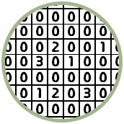
출력속도 – Console Engine
WriteConsoleOutput()
함수를 사용하여
같은 환경에서
이전 더블 버퍼링과 비교해
출력 속도를 약 3배 향상시켰다.
최종 출력
픽셀을 넣는 단계에서
위치의 깊이를 비교하여 넣어서
출력 전 합치는 과정을 생략하여
메모리와 출력 속도를 더욱 향상시켰다.

Slide 15
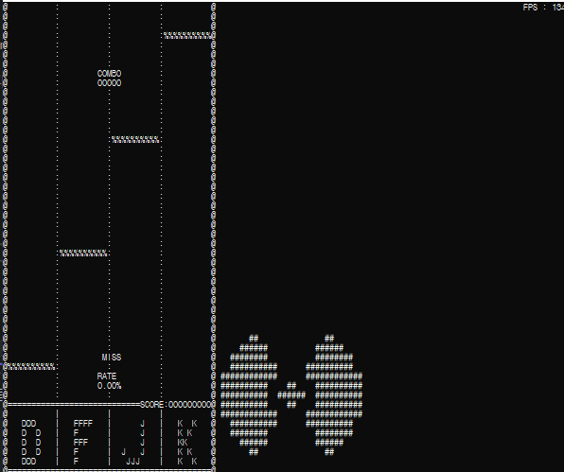
그래픽 - Dalma
한번에 모두 출력하기 때문에 따로
색상을 표현하지 못했다.
오로지 텍스트밖에 출력하지 못했다.
- Dalma의 그래픽

Slide 16

그래픽 – Console Engine
CHAR_INFO를 사용하여 한번에
출력하며 색상까지 표현할 수 있었다.
전 항목에서 서술했듯이 출력 함수를
WriteConsoleOutput()로
바꿈으로서 색상을 출력할 수 있음에도
오히려 성능이 더욱 올라갔다.
-Console Engine의
Color 클래스를 이용하여 동시 최대
16가지 다른 색상을 표현할 수 있다.
- Console Engine의 그래픽

Slide 17
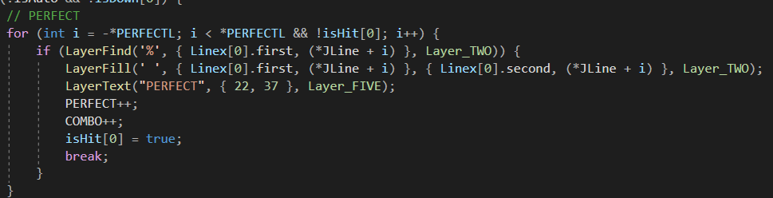
충돌 감지 – Dalma
위 코드에서 보다시피 일일히 픽셀을 감지하여 충돌을 감지하는 모습이다.

Slide 18
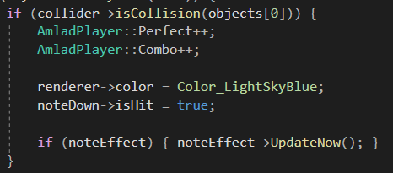
충돌 감지 – Console Engine
하지만 Console Engine은 OBB알고리즘을 이용하여 구현한
isCollision()함수를 이용하여 충돌하였는지를 판단한다.
그래서 더욱 간결하고 빠르게 검사할 수 있다.

Slide 19

좌표 – Dalma
Dalma의 좌표 구조체이다.
진짜 말 그대로 좌표 정보만 담고 있는 모습이다.

Slide 20
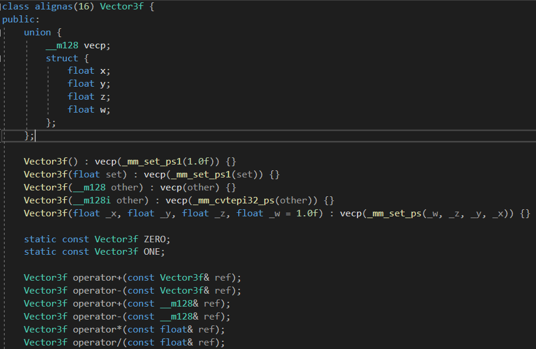
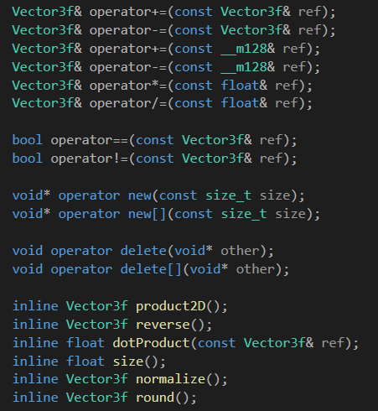
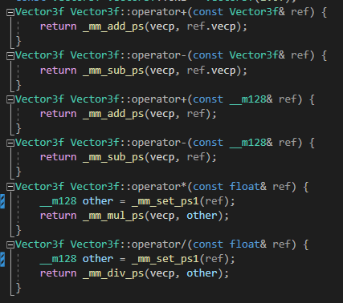
좌표 – Console Engine
(SIMD를 사용한 모습)
Console Engine의 좌표 클래스이다.
좌표관련 연산이 많아진 Console Engine특성상 하나씩 계산하면 오래걸리는데
한번에 4개씩 연산을 하여 빠르게 계산하게 해주는 SIMD를 사용하여
속도가 더욱 빨라졌다.

Slide 21
게임 시연

Slide 22
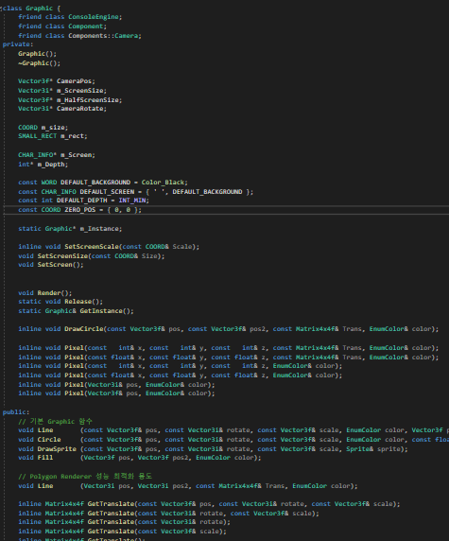
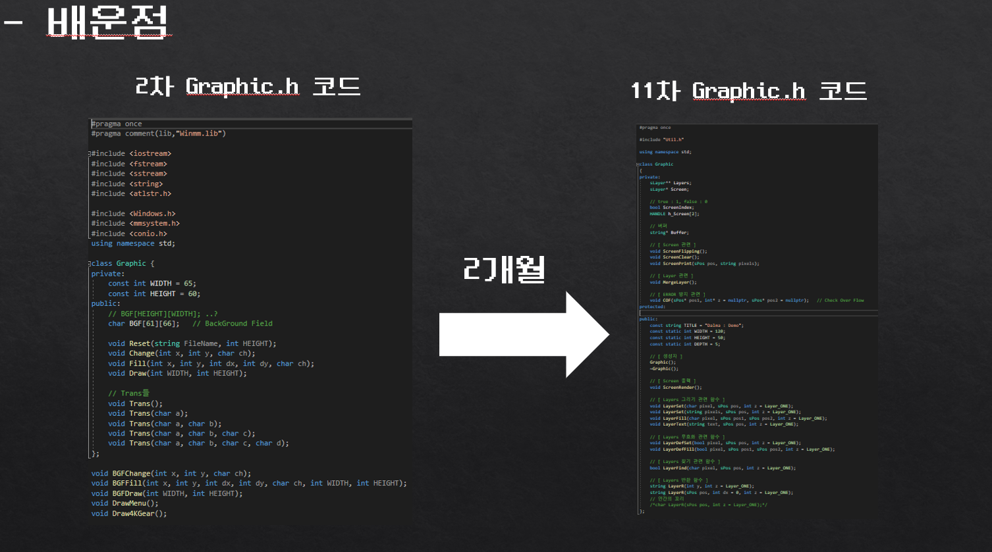
소감
이번 Graphic.h 코드
5개월

Slide 23
소감
시간이 부족하여 구현하지 못한것들.
보정 시스템
컴퓨터의 오디오 장치마다 출력 딜레이가 모두 다른데
이것을 해결해주는 기능을 구현하지 못하였다.
2. Prefab
사실 개발의 거의 마지막 점에서 생각난 기능인데,
오브젝트만 모아놓는 기능이 하나 있었으면 하는 생각이 있었으나
사실상 새로운 타입을 만들어야 하기 때문에 구현하지 못하였다.
대신 게임 오브젝트의 컴포넌트 추가란에서 게임 오브젝트를 추가하여서 대체하였다.

Slide 24
소감사합니다
소감

